Slide 1





TIẾT 8
TỔ CHỨC HOẠT ĐỘNG VẬN DỤNG SÁNG TẠO

Slide 2
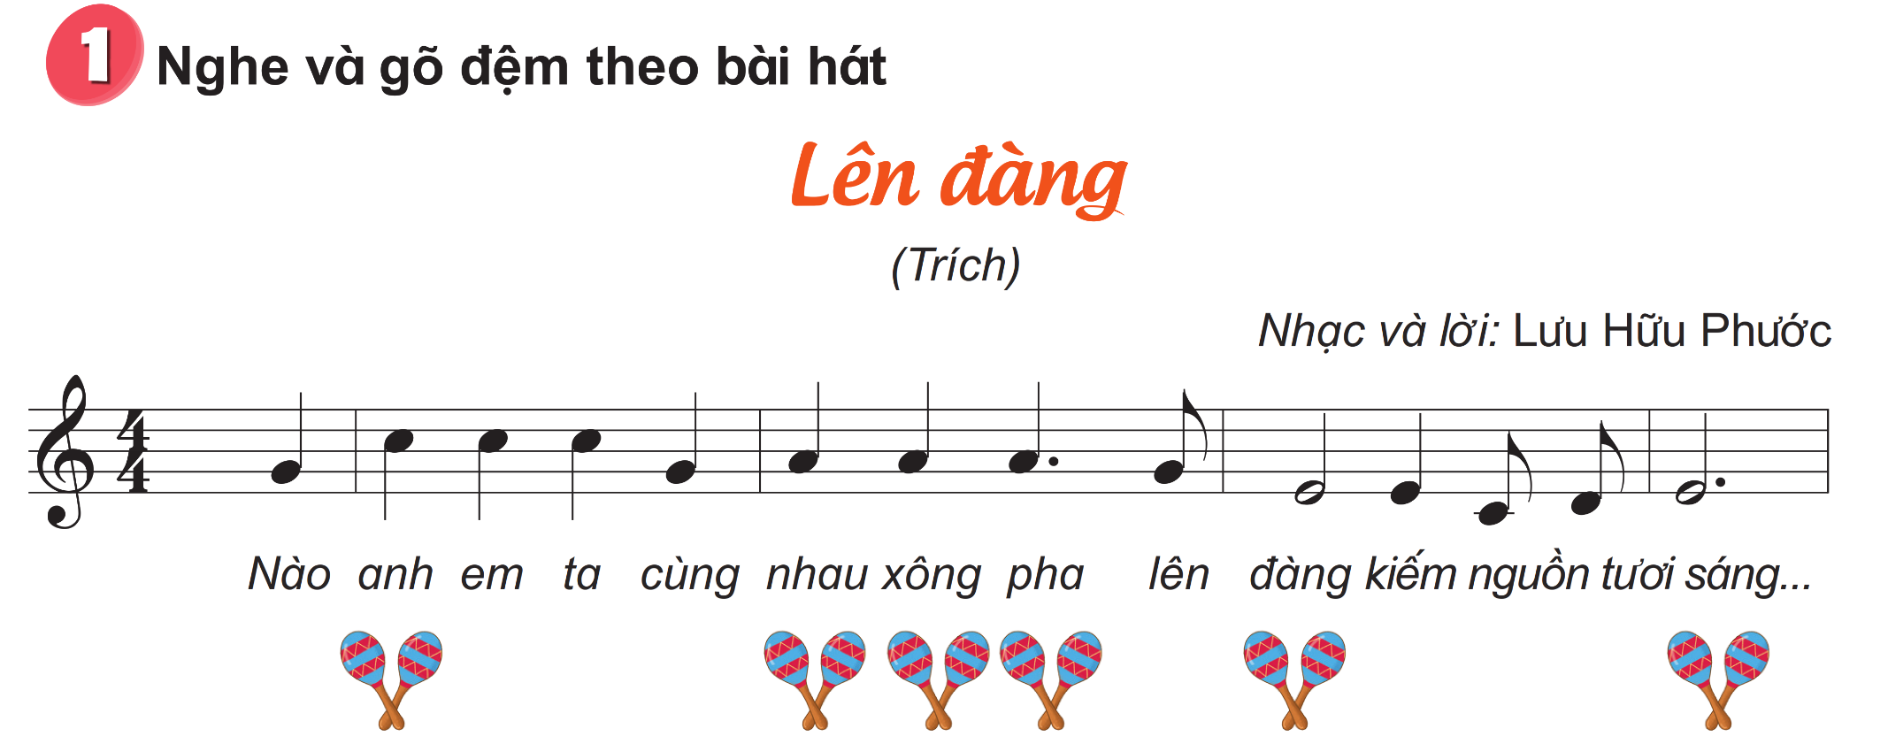

Slide 3


Slide 4
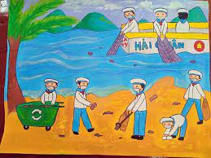
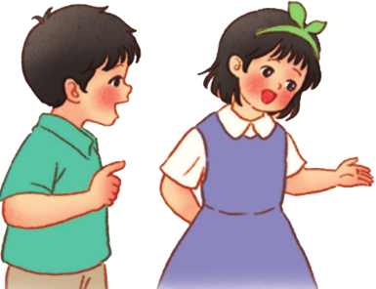

Slide 5

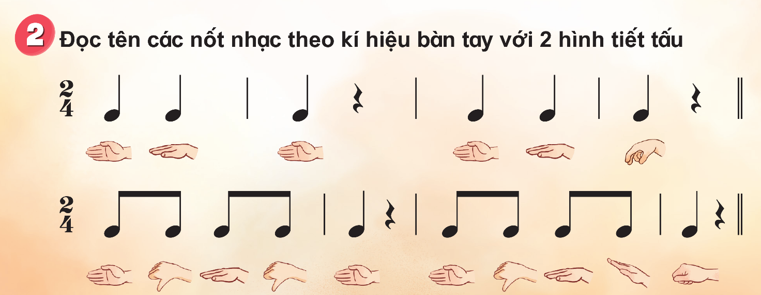


Slide 6


GIÁO DỤC, CỦNG CỐ DẶN DÒ

